Slide 1
Impacto económico de la Diabetes Mellitus
Número 44. Marzo 2022. Volumen 13. Número 01-2022
Habilidades Prácticas
Juan Olivaª, Luz María Peña Longobardoª, Beatriz Rodríguez Sánchez^{b}
ª Departamento de Análisis Económico y Finanzas, Facultad de Ciencias Jurídicas y Sociales; Universidad de Castilla la Mancha
^{b} Departamento de Economía Aplicada, Pública y Política, Facultad de Derecho; Universidad Complutense de Madrid

Slide 2
Impacto económico de la Diabetes Mellitus
ESTUDIOS DE COSTES DE LA DIABETES MELLITUS (DM). ¿CÓMO PLANEARLOS Y ELABORARLOS?
DM: Enfermedad de extraordinaria relevancia social, con un elevado impacto en salud → fuerte impacto económico.
Guía GECOD: Herramienta de utilidad a la hora de diseñar o interpretar un estudio de valoración de recursos asociados a personas con diabetes, a través de buenas prácticas y orientaciones metodológicas.

Slide 3
Impacto económico de la Diabetes Mellitus
COSTE DE LA DM VS COSTE DE LAS PERSONAS CON DM
Costes de la diabetes: única y exclusivamente los costes directamente imputables a la diabetes o a las complicaciones directamente derivadas de ella.
Coste de las personas con diabetes: permiten identificar, medir y valorar todos los recursos relacionados con la salud de una persona diabética, incluyendo no solo los directamente imputables a la DM, sino también cualesquiera otros.

Slide 4
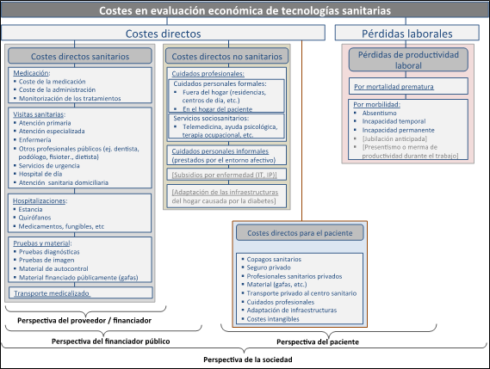
Impacto económico de la Diabetes Mellitus
TIPOS DE COSTES Y PERSPECTIVA CONSIDERADA
Fuente: Adaptado a partir de Zozaya et al. (2015)

Slide 5
Impacto económico de la Diabetes Mellitus
Enfoque top-down vs. bottom-up
Enfoque de prevalencia vs. incidencia
Metodología de arriba-abajo (top-down)
Trabajos que realizan un enfoque global utilizando datos agregados
La ventaja de este enfoque es que no se necesita realizar extrapolaciones para obtener el coste a nivel agregado y se evitan las doble contabilizaciones de costes
Metodología de abajo-arriba (bottom-up)
Datos obtenidos directamente de una muestra de pacientes
Utilización de indicadores de prevalencia para extrapolar al total de la población y obtener el coste total de la enfermedad.
Ventaja: este enfoque permite una mayor desagregación de costes
Enfoque de prevalencia
Impacto económico que ocasiona una enfermedad o un problema de salud en una población determinada durante un periodo concreto (generalmente un año).
Enfoque de incidencia
Impacto económico que ocasiona una enfermedad o un problema de salud en una persona o conjunto de personas durante un horizonte temporal amplio (puede llegar a ser toda la vida de la persona).

